Slide 1
Flush+reload:a high resolution,low noise,L3cahce side channel attack （攻击结果部分）
2014 Usenix Yuval Yarom and Katrina Falkner

Slide 2
实验环境
在两种不同的方式下测试攻击，使用了两种硬件平台HP Elite 8300和Dell PowerEdge T420：
在同一个OS中，攻击程序和受害程序都作为同一操作系统中不相关的进程执行。
（对于一轮签名或解密），平均提取98.7%的比特，最差的情况为95％
在跨VM方案中，攻击程序和受害程序在分开的，共驻的虚拟机中执行。
（对于一轮签名或解密）， 平均提取96.7％的比特，最差的情况90％。
两种方案均在本地实验室闲置的计算机中进行了测试。
在DELl的机器上设置了进程的CPU亲和度（affinity），以确保攻击进程和受害进程在同一个物理处理器
上运行。进程可以在处理器的多个核上迁移。
时间槽设置为2500个cycle。
Notes:
HP Elite 8300（具有Intel Core i5-3470处理器和8GB DDR3-1600内存）
Dell PowerEdge T420（具有两个Xeon E5-2430处理器和32GB DDR3-1333内存）
Both scenarios were tested in a local lab settings on otherwise idle machines.
In the cross-VM scenario, the spy and the victim execute in separate, co-located virtual machines。
为了实现共享，攻击程序将受害程序的可执行文件映射到攻击程序的虚拟地址空间中

Slide 3
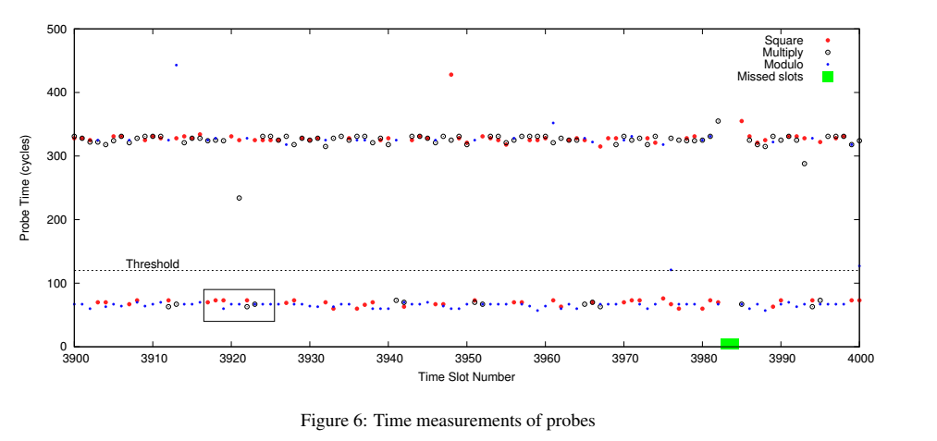
比特丢失
系统活动可能会导致攻击程序错过时间槽。攻击程序通过注意到时钟周期计数器中的jumps来识别错过的时间槽。
图中攻击进程错过了3,983和3,984时间槽。 在这种情况下，丢失的比特不足以隐藏在这些时间槽期间处理的比特的信息。
但是，如果错过了更多的时间槽，则私钥指数的比特数据将丢失，从而导致捕获错误。

Slide 4
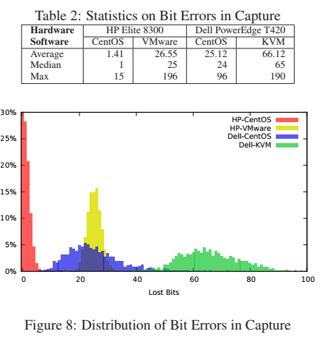
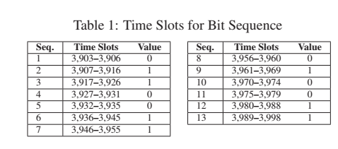
为了衡量捕获错误的发生率，使用攻击程序来观察和捕获每种配置上运行的1,000个签名。GnuPG受害程序是从另一个窗口中的shell执行的。
除了确保攻击程序在运行签名时执行之外，攻击程序和GnuPG的执行不会被同步。
对于每个观察到的签名，攻击程序都会在每个时间槽中输出代表观察到的探针的文本行。 使用Shell脚本来解析此输出，并将结果与基本事实进行比较。结果如表2，图8：
shell脚本高估了错误的数量。例如，由于缺少时间槽，该脚本无法识别表1中的第12位。我们手动检查了一些捕获输出的样本，并估计手动检查可以减少错误的数量。 错误减少25％-50％。

Slide 5
在HP机器上，与Dell机器相比，可以观察到更好的结果和明显更少的噪音。 我们认为，这是戴尔计算机的处理器进行更高级优化的结果。 在每台计算机上，由于增加了虚拟化层的处理，因此相同操作系统配中攻击的结果要优于跨VM攻击的结果。
恢复密钥的另一种方法是组合来自多个签名的数据。由于每个捕获中的错误位置是独立的，因此任何两个捕获结果在相同位位置中都有错误的可能性很小。为了测试此方法，我们在Dell跨VM场景下手动合并了几对间谍观察结果。合并随机对时，合并结果中最多有一位错误。将Dell跨VM场景的最差捕获与随机捕获合并时，合并结果有6位错误，所有这些错误均在CRT组件之一中，并且在此过程中已全部识别为潜在错误。因此，我们得出结论，通过观察两个签名，攻击者可以恢复私钥。

Slide 6
攻击的限制
为了使攻击能成功，攻击程序和受害程序必须在同一物理处理器上执行。（设置处理器亲和度）。但是，在实际的攻击情况下，攻击取决于系统调度程序。
在执行测试时，攻击程序和受害程序是系统上的唯一负载。这种情况并不代表运行多个进程的真实系统。我们预计这种负载会产生噪声，从而影响捕获质量。此外，对于包含多个并行的GnuPG实例的负载，攻击将无法区分每个实例的内存访问，并且将无法恢复任何数据。
另一个限制是密钥的长度。 在Dell计算机上，探测三个内存位置大约需要2200个周期。 因此，攻击不能在短于此的时间槽上进行。 如果密钥长度较短，则2200个周期或更长时间的时间槽不能提供足够的分辨率来跟踪受害者。 因此，对于使用较短的密钥的情况，恢复私钥更加困难。
ARM体系结构中驱逐缓存行的指令不允许用户进程使用，需要特权模式。所以攻击不适用。
AMD处理器中攻击也不适用（可能缓存是非包含性的）

Slide 7
缓解措施
通过添加限制对PAT（页面属性表）进行刷新访问的内存类型来实现。
通过更改程序加载程序避免共享敏感代码
禁用页面重复数据删除（这可以防止虚拟化系统中共同托管的Guest之间使用flush+reload攻击）
降低时钟分辨率或在时钟测量中引入噪声
引入无效指令

